Slide 1
Idebank #1 av 2

Slide 2
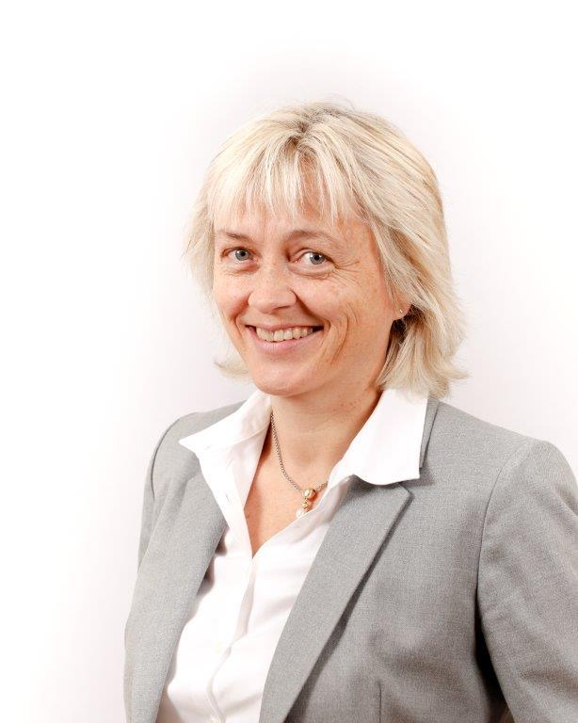
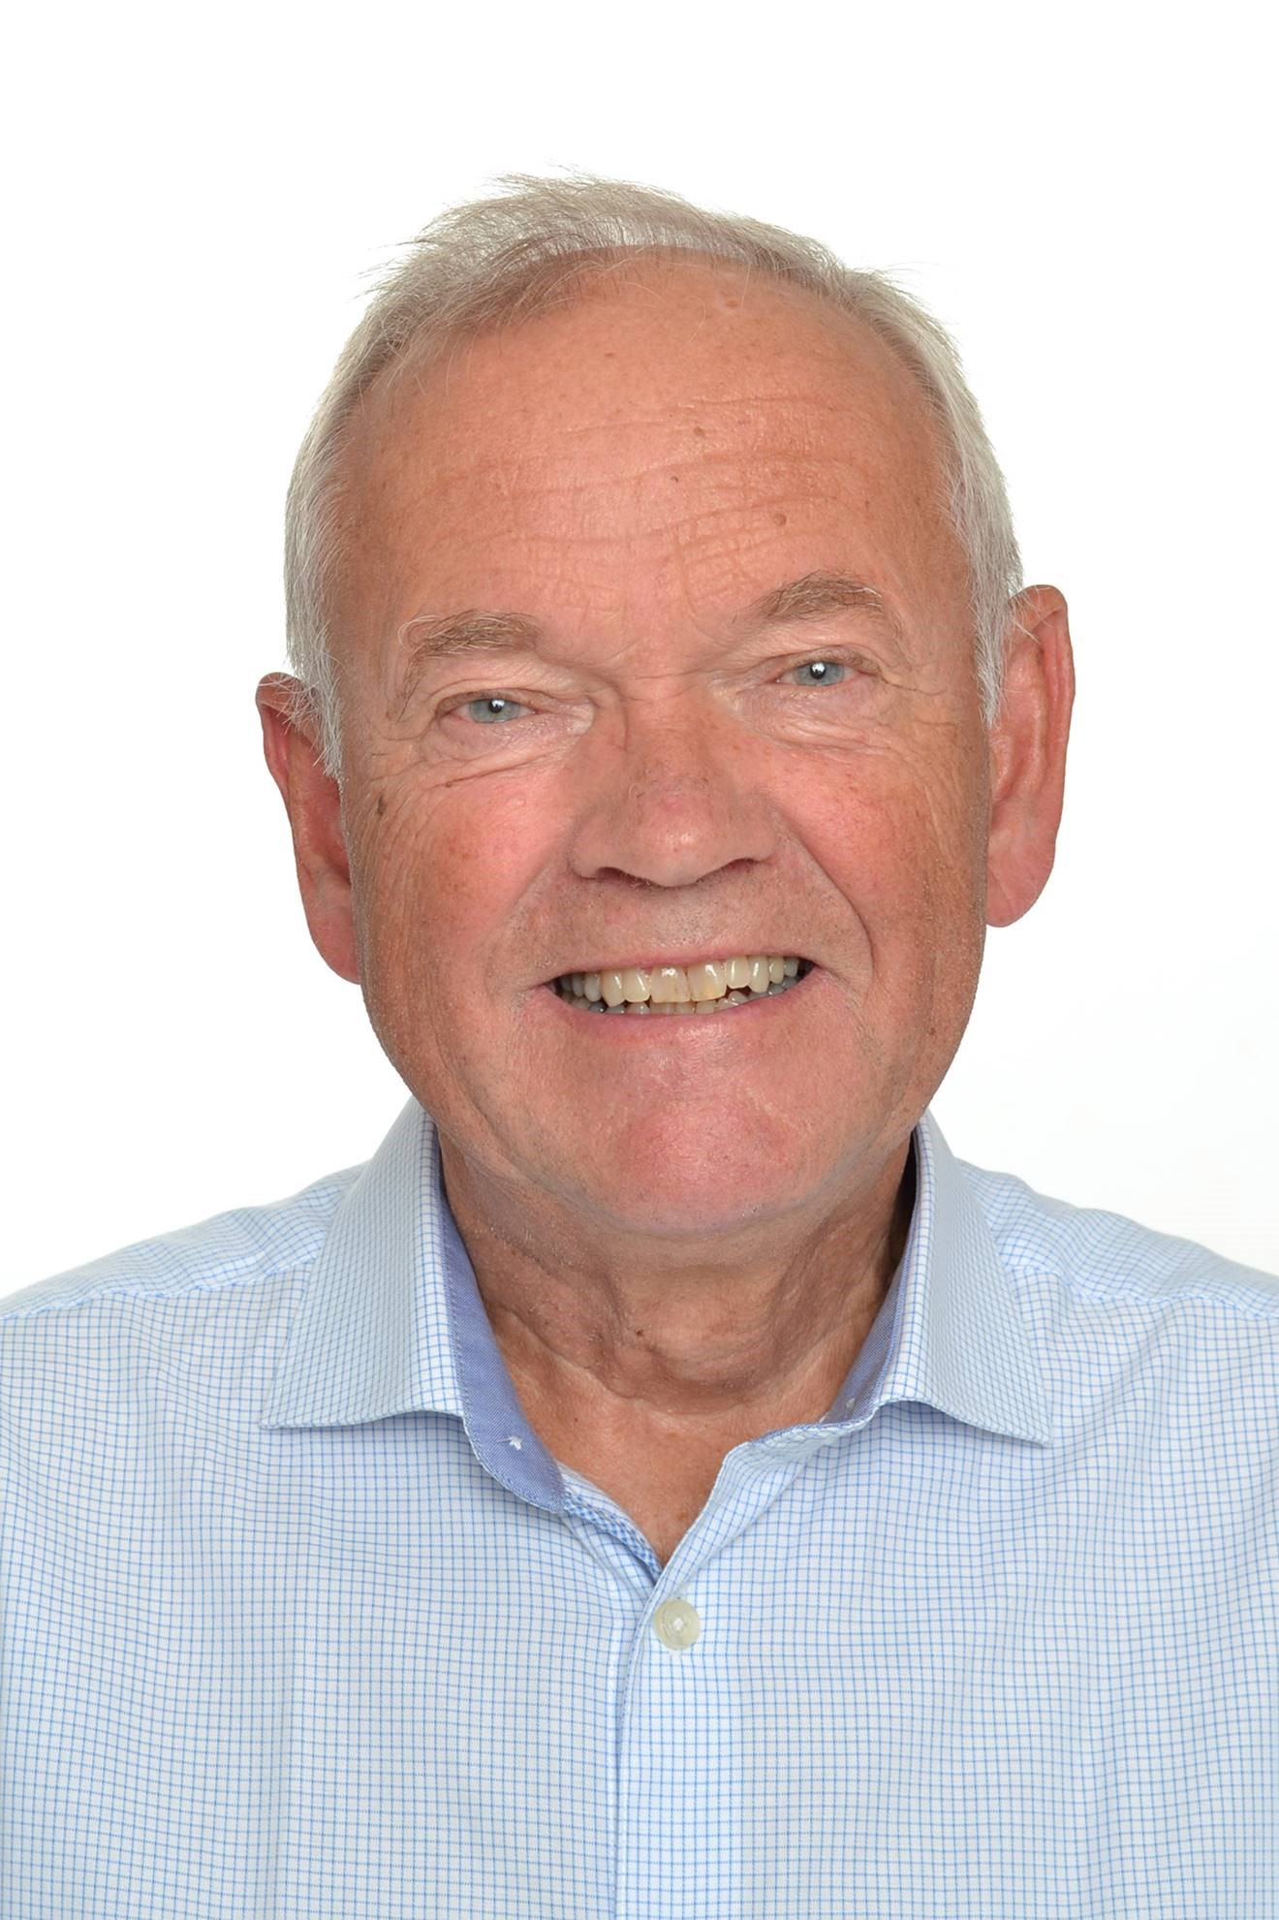
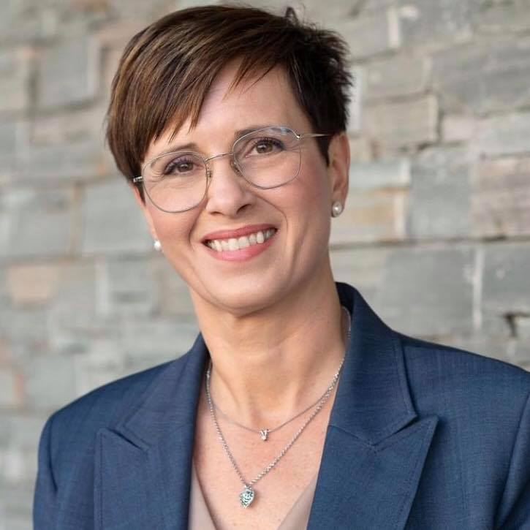
MEDLEMSKAPSKOMITEEN D2305
Hege Karete Hamre- Volda RK Søre Sunnmøre
Laila Hurlen – Spjelkavik RK Nordre Sunnmøre, Romsdal
Ivar Fjærtoft - Hadeland RK Oppland Øst og Vest
Hedmark Vest, Syd og Øst
hkhamre69@gmail.com
laila.hurlen@hotmail.com
ivar.fjaertoft@hadeland-energi.net

Slide 3
MEDLEMSKAPSKOMITEEN 2024-25

Slide 5
Medlemskapskomiteen i Distrikt 2305 - kontakt oss gjerne!

Slide 6
Medlemskapskomiteen i Distrikt 2305 - kontakt oss gjerne!

Slide 7
Medlemskapskomiteen i Distrikt 2305 - kontakt oss gjerne!

Slide 12
Etter lunsj
Koordinert opplæring om medlemsrekruttering

